Slide 1
Socialización de la Política de Participación Social en Salud - PPSS
Resolución 2063 de junio 9 de 2017
Ministerio de Salud y Protección Social - MSPS
Diciembre de 2023
Secretaría de Salud

Slide 2
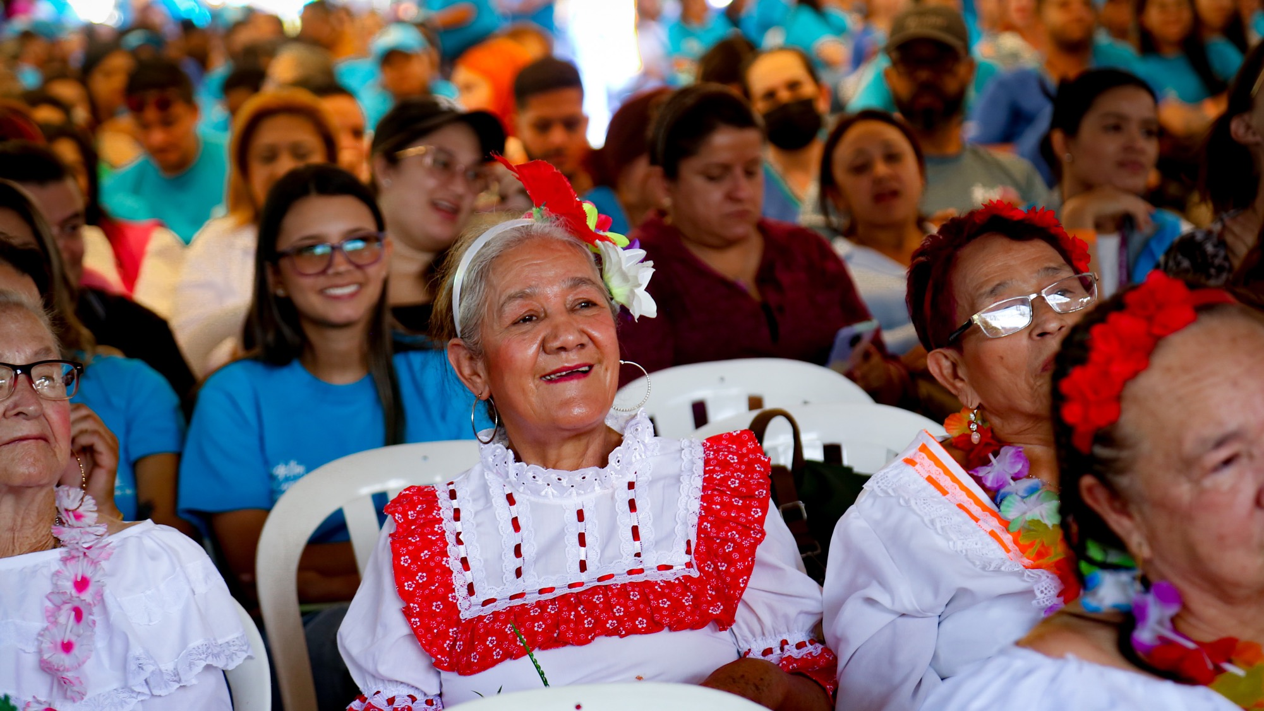
¿QUÉ HACEMOS Y POR QUÉ?
Implementar la Política de Participación Social en Salud - PPSS
Ministerio de Salud y Protección Social - MSPS
Todos los ciudadanos tienen derecho a expresar y decidir qué tipo de salud es la mejor opción para todos, vinculando el derecho a la salud con el derecho a participar.
Sin el derecho a la participación no es posible el derecho a la salud.
*Ministerio de Salud y Protección Social

Slide 3
¿PARA QUÉ LO HACEMOS?
Generar acciones concertadas para lograr
el desarrollo humano integral basado
en la equidad y la inclusión social

Slide 4
¿Cómo y con quién lo hacemos?
Alcalde
Secretaría de Salud
Secretaría de Inclusión Social y Familia
Secretaría de Participación Ciudadana
Secretaría de la Juventud
Secretaría de las Mujeres
Secretaría de las Cultura
Departamento Administrativo de Planeación
Secretaría de Educación
Secretaría de Seguridad
Personería de Medellín
INDER
ICBF
Comfenalco
Comfama
Comfamiliar Camacol
Confecoop
Consejo de Infancia y Adolescencia
Departamento de la Prosperidad
Universidad de Medellín
Sena
Consorcio Fondo de atención en Salud para personas privadas de la Libertad - CPPL
Federación Antioqueña de ONGs
Comité de Discapacidad
La coordinación y articulación, que permitan transversalizar la Política de Participación Social en Salud - PPSS con las demás políticas implementadas en el Distrito de Medellín.

Slide 5
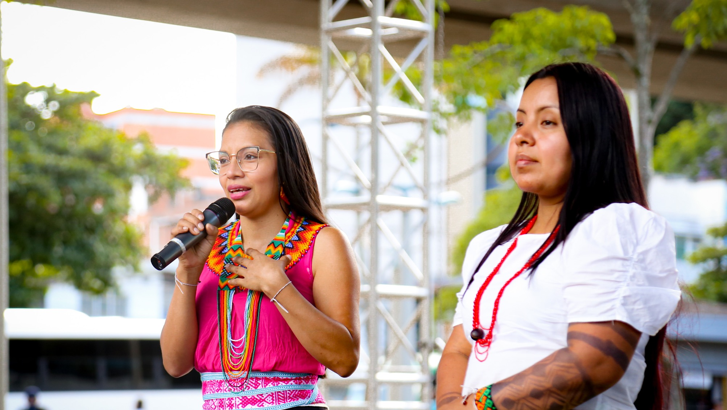
¿Qué logramos?
Intervenir juntos a través de Política de Participación Social en Salud los determinantes sociales y continuar por el camino a ser un territorio saludable para vivir más y mejor

Slide 6
Ejecución Plan de Acción 2023 por ejes, con corte al 15 de diciembre
97%

Slide 7
Ejecución Plan de Acción por ejes
Histórico, años 2020 - 2022

Slide 8
Eje 1. Fortalecimiento institucional
 | Total ($)
Gestión Territorial | 545.426.239
Atención a la ciudadanía | 637.067.757
Gestión logística | 111.555.493
Plan de medios | 51.337.207
Recurso humano de planta | 426.787.332
Total | 1.772.174.028

Slide 9
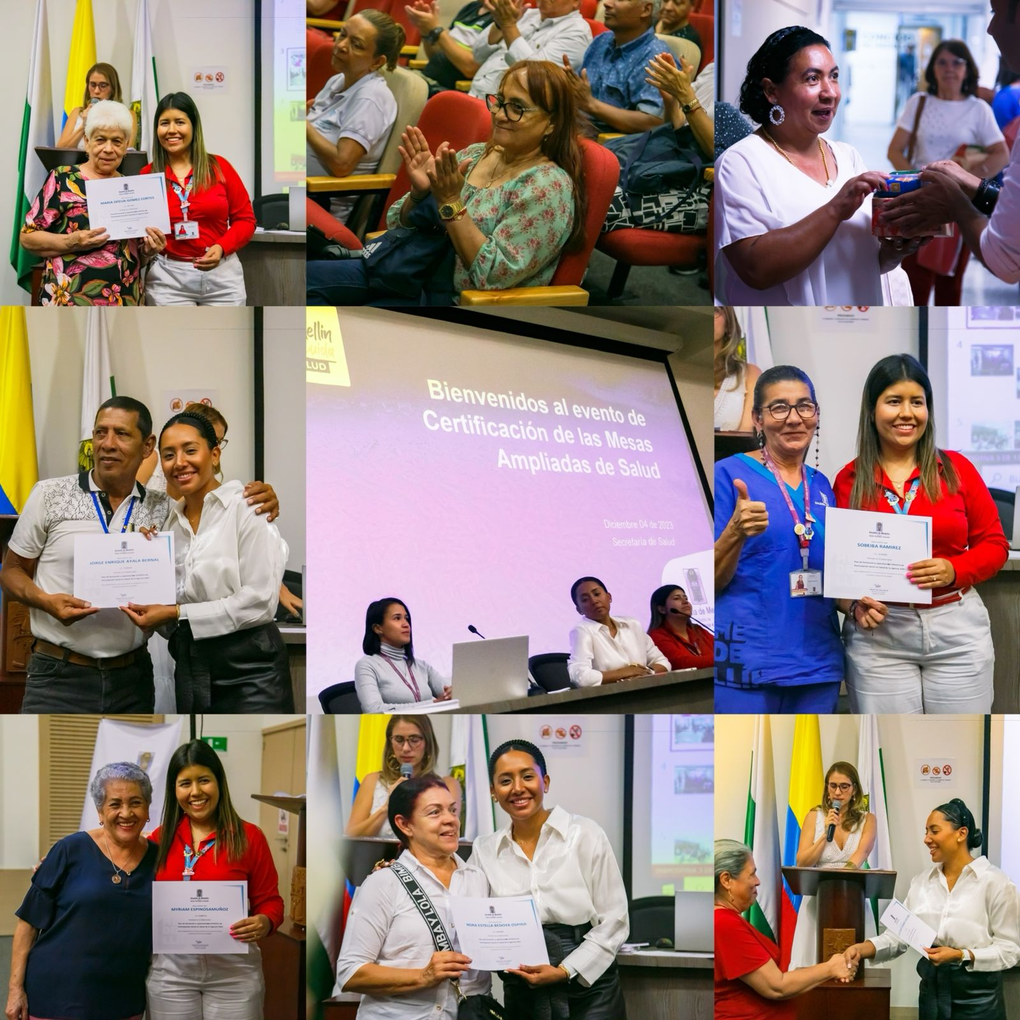
Plan de formación
850 participantes
114 certificadas
Temas priorizados:
Tecnologías de información y comunicación (TICS)
Legislación sobre las PQRS
Participación ciudadana y el derecho a la salud (Leyes estatutarias: Ley 1751/2015 (Derecho a la Salud) y Ley 1757/2015 (Participación Democrática)
Control social
Plan territorial en salud
Rendición de cuentas
Análisis de situación de salud y perfiles epidemiológicos comunales
Aseguramiento en el SGSSS, plan de beneficios y SISBEN IV
Salud pública - Salud mental

Slide 10
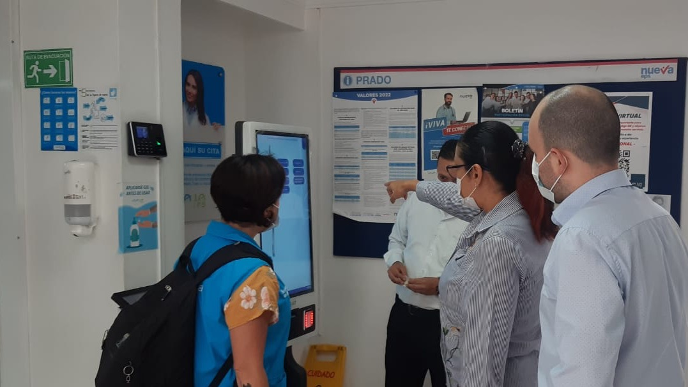
Asesoría y asistencia técnica a Instituciones Prestadora de Servicios de Salud
35 IPS visitadas para asesoría y acompañamiento técnico en la procesos de Participación Social en Salud

Slide 11
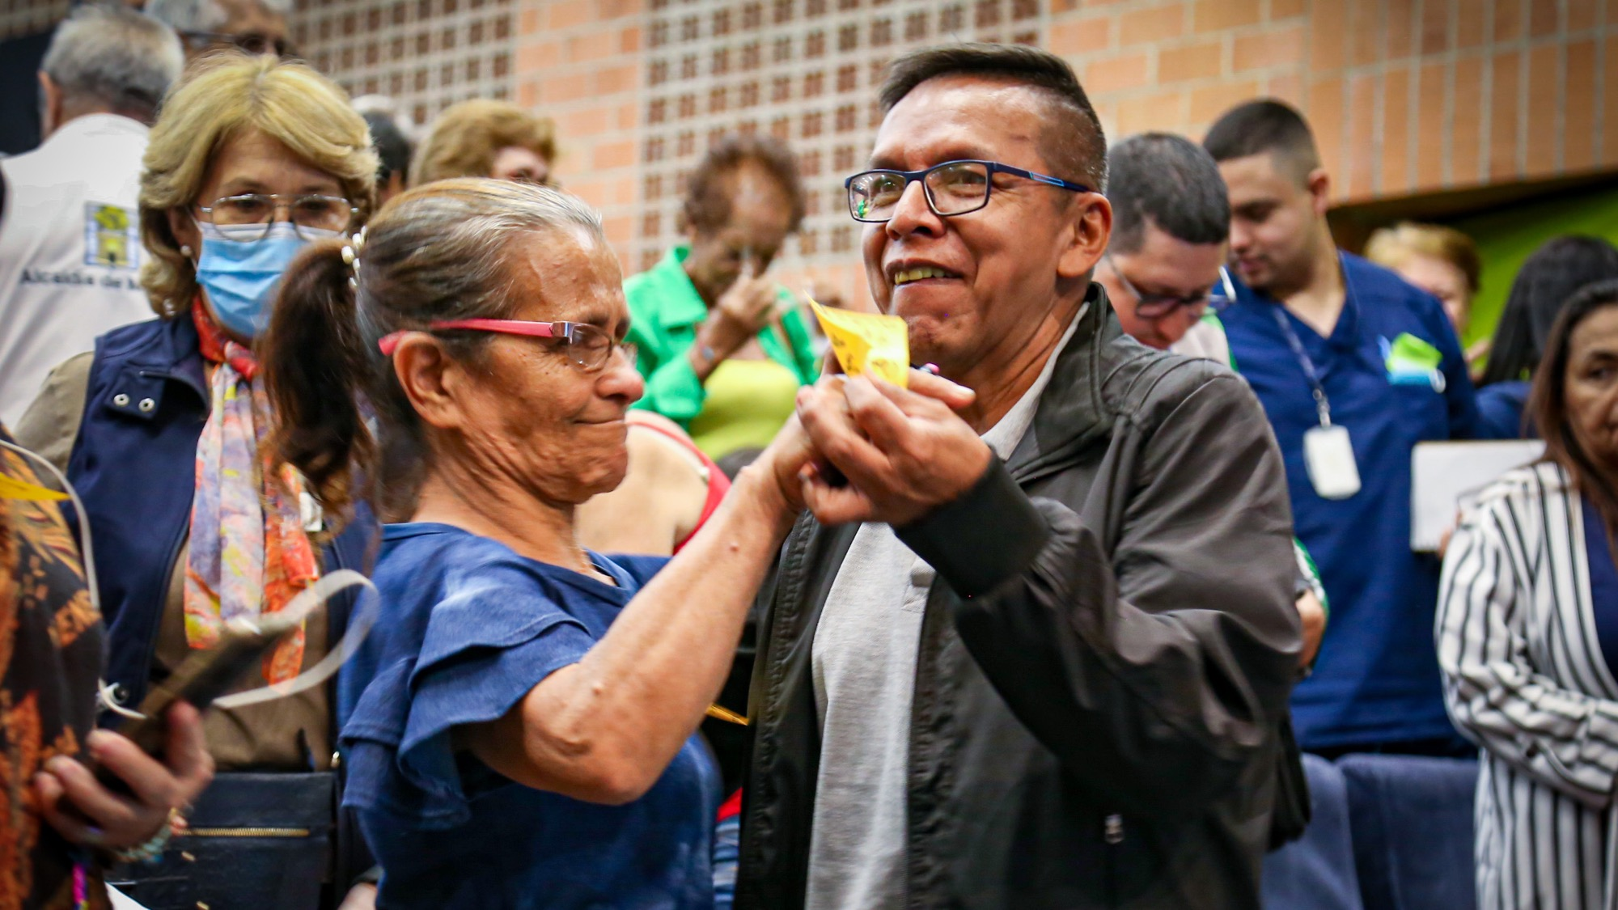
Eje 2. Empoderamiento de la ciudadanía
y las organizaciones sociales en salud
Comité de Participación Comunitaria en Salud (COPACOS)
Resolución 202350040755
157 COPACOS activos hasta el año 2025
Se integró por medio del decreto 035 de 2023 un representante de los COPACOS al Consejo Municipal de Política Social para la Equidad (COMPSE)
4 encuentros trimestrales de ciudad
272 reuniones ordinarias mensuales en las 16 comunas y los 5 corregimientos

Slide 12
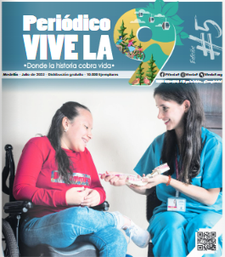
Participación de los COPACOS en medio de comunicación de la localidad

Slide 13
Eje 3. Impulso a la cultura de la salud
272 Mesas Ampliadas de Salud
1.035 asistencias

Slide 14
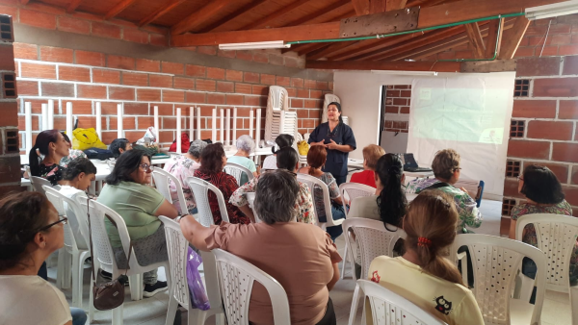
Durante el año 2023, se llevó a cabo de manera mensual el Comité de Vigilancia Epidemiológica Comunitaria – COVECOM – en las 16 comunas y 5 corregimientos, como el espacio para la realización de análisis participativo de problemáticas de interés en salud pública que afectan a la comunidad y como mecanismo de participación social en donde los grupos, las organizaciones, las instituciones o los diferentes sectores.

Slide 15
Eje 4. Control social
1 Seminarios en control social a la gestión pública
4 veeduría en salud
Controles sociales de COPACOS:
Centro de Salud Llanaditas
Centro de Salud Altavista
Centro de Salud Civiton
Centro de Salud Enciso
Centro de Salud Estadio
Centro de Salud Guayabal
Centro de Salud Las Margaritas
Centro de Salud Loreto
Centro de Salud Poblado
Centro de Salud Robledo
Centro de Salud San Camilo
Centro de Salud Santa Elena
Centro de Salud Sol de Oriente
Centro de Salud Trinidad
Centro de Salud Villatina
Unidad Hospitalaria Buenos Aires
Unidad Hospitalaria Doce de Octubre
CISAMF
Droguería Colsubsidio
MAS CERCA - Belén
Medellín Me Cuida Convivencia
Medellín Me Cuida Salud
Sala de Gestantes y Lactantes

Slide 16
Sistema de Información y
Atención a la ciudadanía
Mas de 20.000
solicitudes recibidas y tramitadas
Gestión en aseguramiento
Información
Orientación general
Inconformidad con el servicio
Negación de servicios
Quejas
Negación de afiliación
Inconsistencia en identificación

Slide 17
Eje 5. Gestión y garantía en salud con participación en el proceso de decisión
Rendición de cuentas
Cumplimiento del 100%
del plan de acción de Rendición de Cuentas reportado por el DAP
Se han realizado 2 ejercicios de diálogo masivos a la ciudadanía adicionales a los ejercicios de rendición de cuentas que se realizan periódicamente en todas las comunas y corregimientos a los diferentes actores y grupos de valor del distrito.

Slide 18
Consejo Territorial de Seguridad Social en Salud (CTSSS)
6 reuniones
El CTSSS se encuentra actualmente conformado por el alcalde o su delegado, La Secretaría de Salud, 1 representante del Ministerio de Trabajo, 1 representante de la Federación Nacional de Comerciantes – FENALCO, 1 representante de la Secretaría de Hacienda, 1 representantes de Empresas Solidarias de Salud, EPS-S – SAVIA SALUD, 1 representante de las Instituciones Prestadoras de Servicios de Salud, 1 representante de la Central Unitaria de Trabajadores de Antioquia - CUT, 1 representante de la Asociación Nacional de Profesionales de la salud ASSOSALUD, 1 representante de las Comunidades Indígenas y 1 representante de la Asociación de Usuarios - EPS SURA.

Slide 19
Planeación Local y Presupuesto Participativo en Salud
Ruta PDL-PP
En el año 2023, se adelantó la ruta de planeación local del presupuesto participativo en sus diferentes etapas priorizando recursos para el año 2024 por un valor de $19.576.574.587
Proyecto formulado: $16.506.912.500
Remanente por incorporar: $3.069.662.087
Coaching saludable
Centro de escucha SSR
Tomarnos el mundo
Adherencia al tratamiento pacientes con tuberculosis
Placa bruxismo
Un bebe tu decisión
Prevención de las violencias sexuales
Escuchaderos
Medellín Me Cuida Convivencia
Salud visual
Salud oral - ortodoncia preventiva e interceptiva
Salud oral-prótesis dental
Estilos de vida saludable y Reflexología
Discapacidad
Vacunación neumococo

Slide 20
GRACIAS

